Slide 1
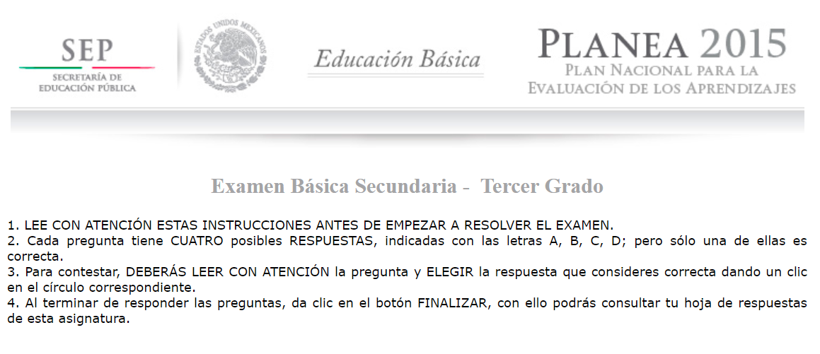

Slide 2
Operaciones cognitivas PLANEA ELCE 09
Espacio, forma y medida |  | Manejo de información |  | Sentido numérico y pensamiento algebraico
No. | Operaciones cognitivas | No. | Operaciones cognitivas | No. | Operaciones cognitivas
O1 | Comprensión de problemas matemáticos contextualizados | O1 | Comprensión de problemas matemáticos contextualizados | O1 | Comprensión de problemas matemáticos contextualizados
O2 | Comprensión del Sistema Internacional de Unidades (SIU) | O2 | Comprensión del Sistema Internacional de Unidades (SIU) | O2 | Comprensión del Sistema Internacional de Unidades (SIU)
O3 | Aplicación de operaciones aritméticas básicas | O3 | Aplicación de operaciones aritméticas básicas | 03 | Operación de valores posicionales con números naturales o decimales
O4 | Identificación de las características de las figuras geométricas | O4 | Identificación y representación de modelos aritméticos | O4 | Aplicación de operaciones aritméticas básicas
O5 | Identificación y representación de fórmulas para obtener área, perímetro, volumen, e incógnitas de figuras geométricas | O5 | Análisis e interpretación de la información presentada en una gráfica de barra, poligonal o circular | O5 | Identificación y/o representación de expresiones y ecuaciones algebraicas de primer, segundo y/o tercer grado
O6 | Representación de modelos aritméticos | O6 | Interpretación de datos contenidos en una tabla con frecuencias absolutas y relativas | O6 | Operación de ecuaciones algebraicas de primer, segundo y/o tercer grado
O7 | Comprensión de los elementos y tecnicismos propios de la geometría | O7 | Comprensión de las nociones básicas de las relaciones de proporcionalidad y/o porcentaje | O7 | Identificación y/o representación de fórmulas para obtener perímetro o área de triángulos, cuadriláteros, otros
O8 | Comprensión visoespacial de los criterios de simetría axial, rotación y traslación de figuras | O8 | Comprensión de las características, elementos y método de ubicación en el primer cuadrante de un plano cartesiano | O8 | Identificación y representación de modelos aditivos, resta o multiplicación con expresiones algebraicas (monomio, polinomio), notación científica, números fraccionarios, decimales, enteros, etcétera
 |  | O9 | Comprensión de las nociones básicas de probabilidad | O9 | Traducción de expresiones y/o fórmulas (con lenguaje geométrico, lenguaje algebraico) al lenguaje natural (y viceversa)
 |  | O10 | Representación gráfica de funciones lineales (forma y=mx) con variables de tiempo y distancia | O10 | Identificación y representación de números fraccionarios
 |  |  |  | O11 | Comprensión de los elementos y tecnicismos propios de la geometría
 |  |  |  | O12 | Comprensión de las características, elementos y método de ubicación en el primer cuadrante de un plano cartesiano

Slide 3
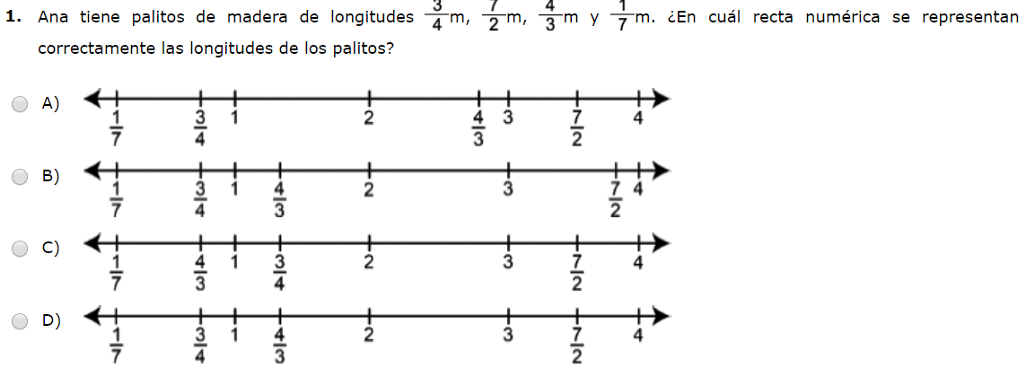

Slide 4
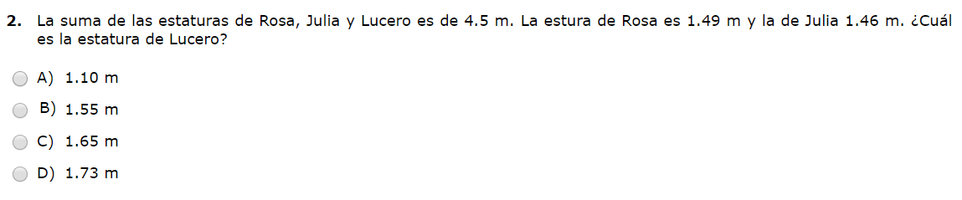

Slide 5
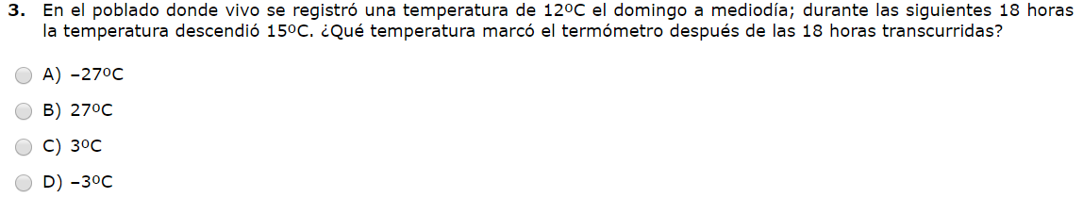

Slide 6
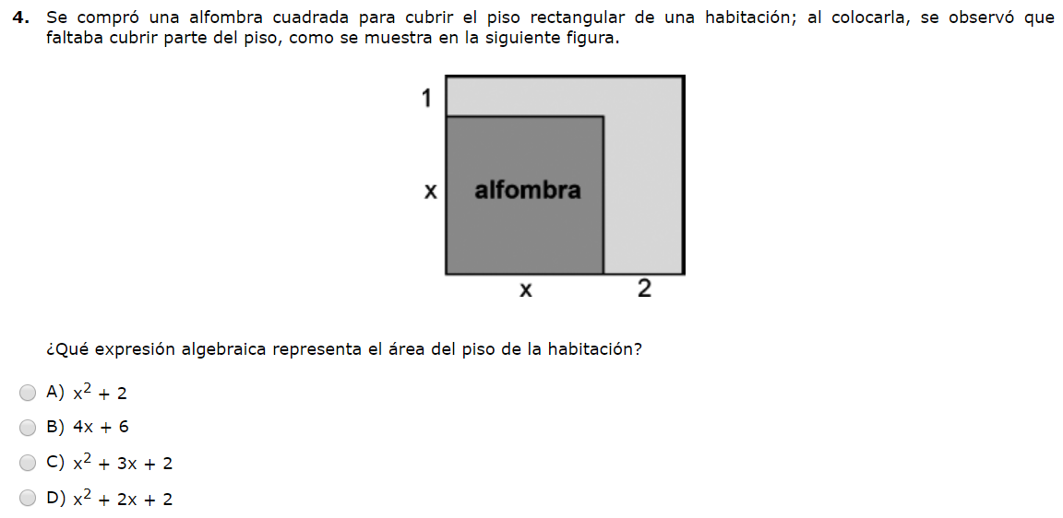

Slide 7
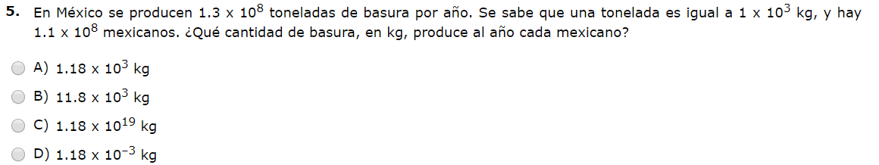

Slide 8
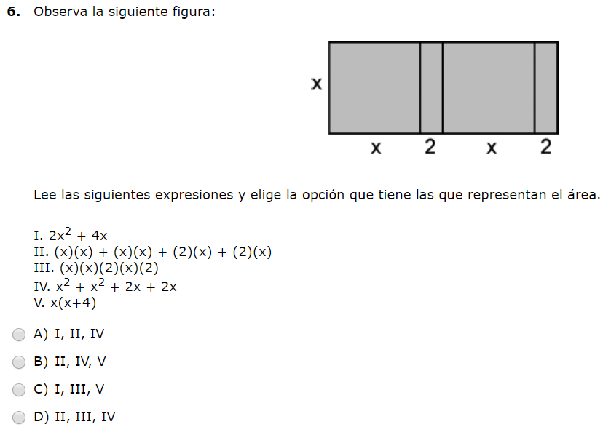

Slide 9
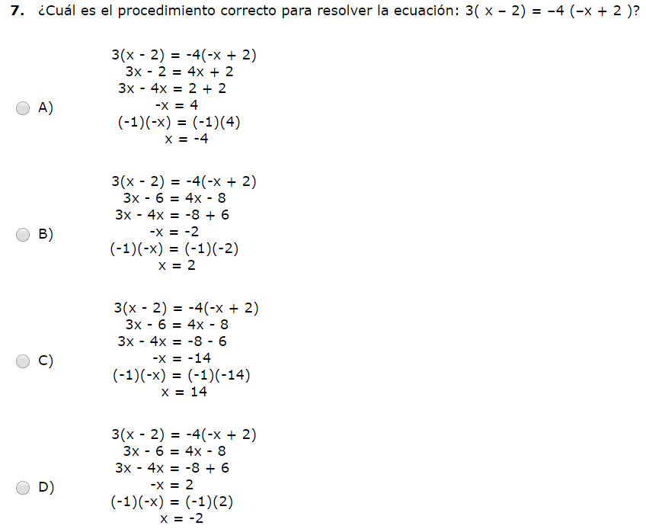

Slide 10
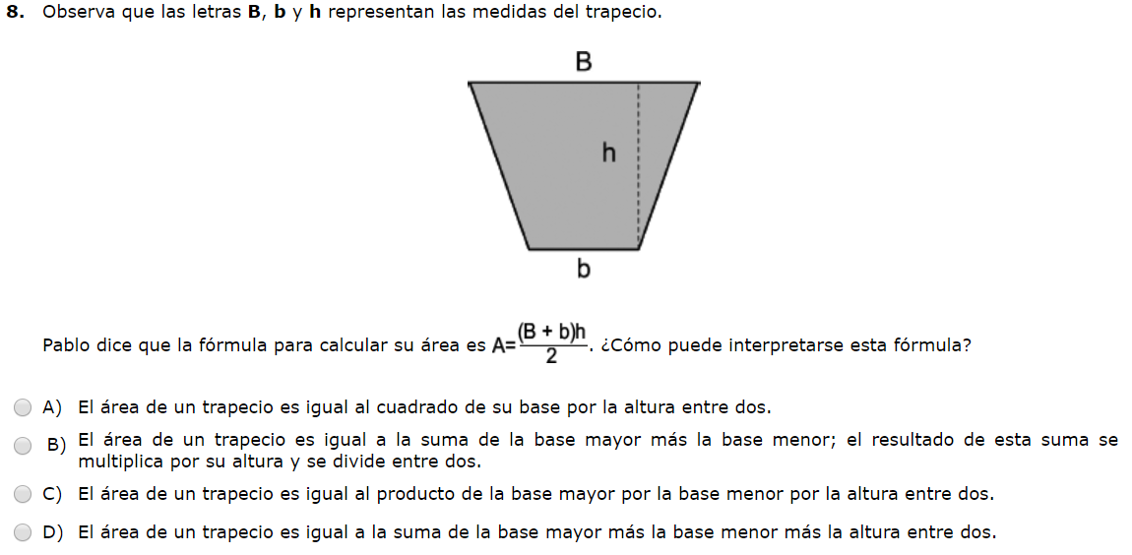

Slide 11
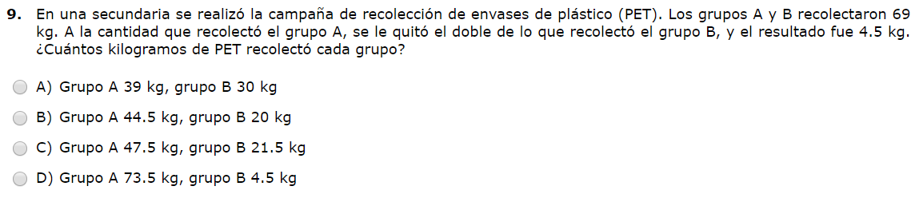

Slide 12
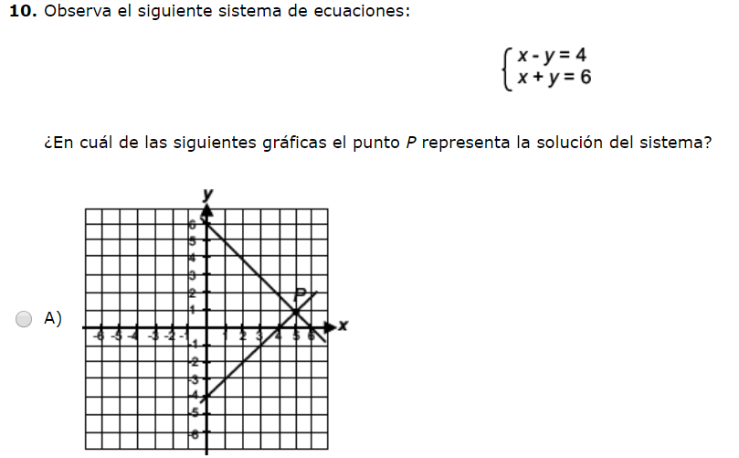
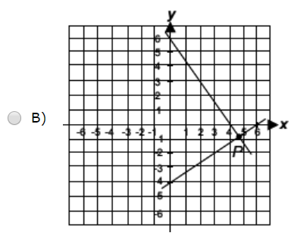
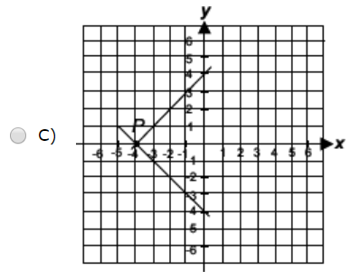
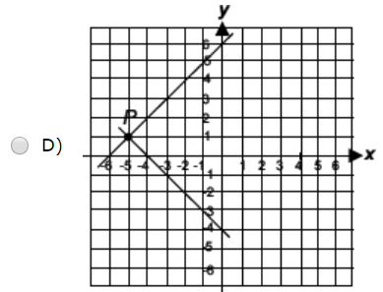

Slide 13
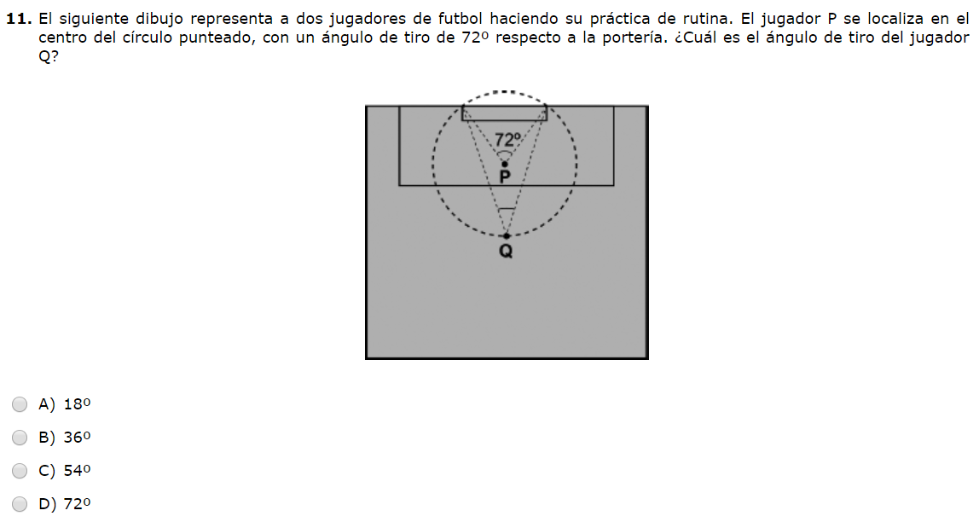

Slide 14
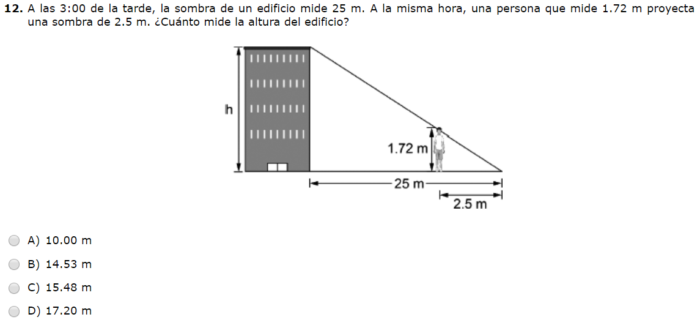

Slide 15
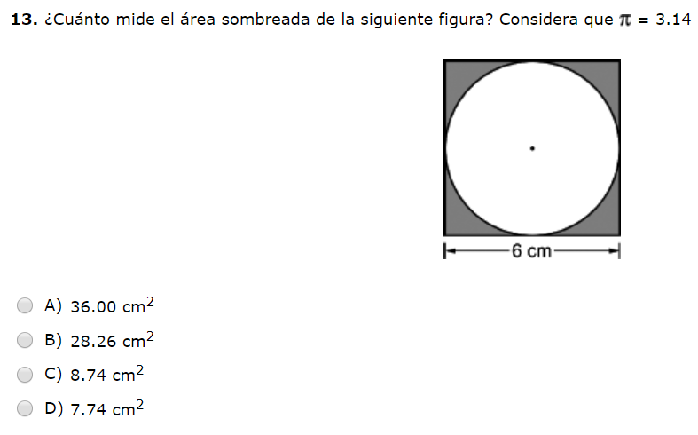

Slide 16
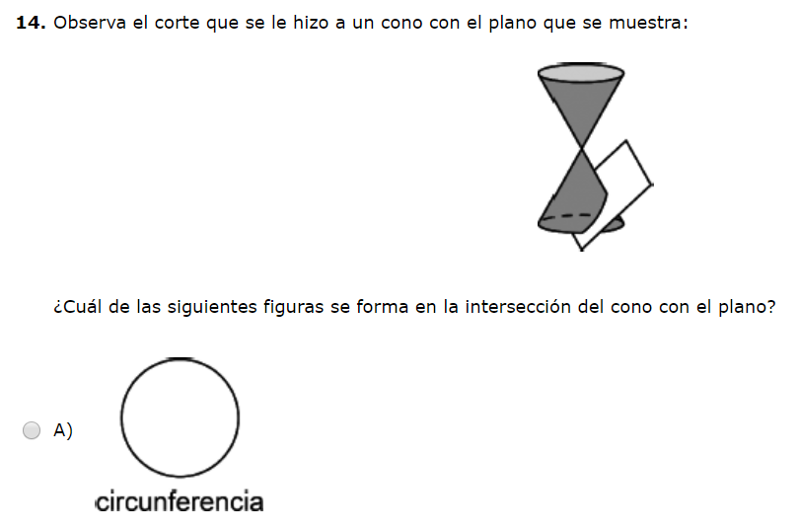
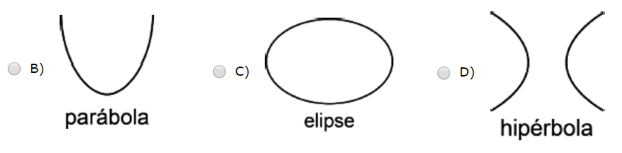

Slide 17
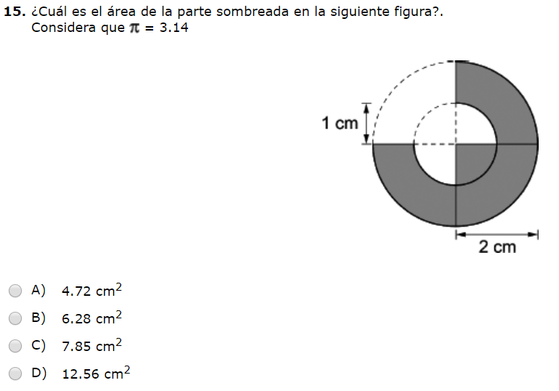

Slide 18
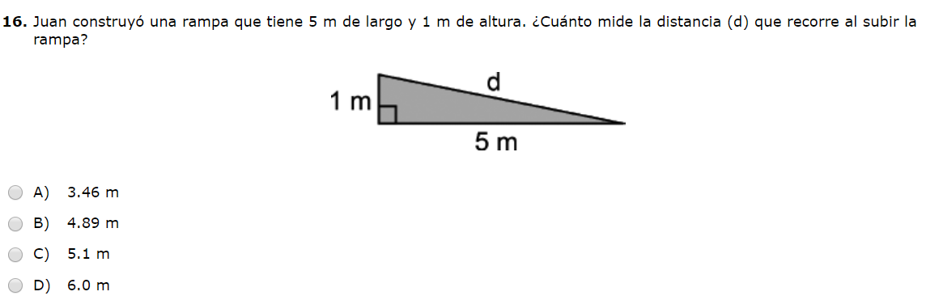

Slide 19
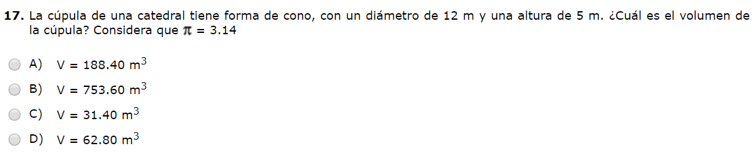

Slide 20
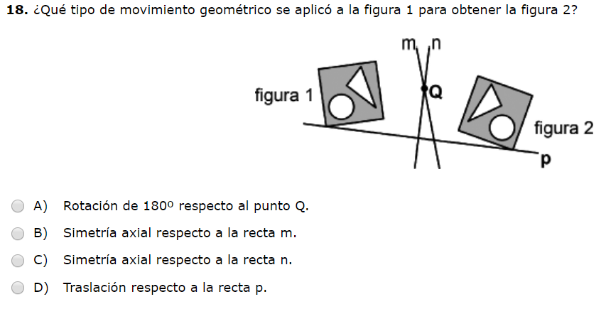

Slide 21
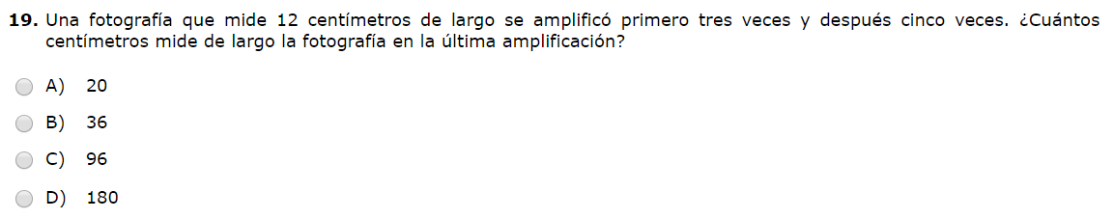

Slide 22
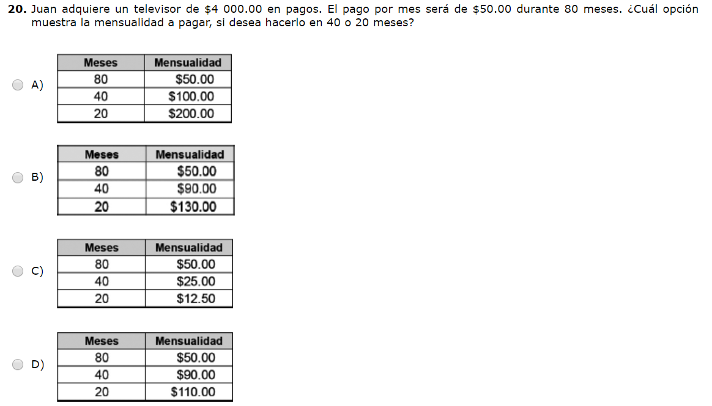

Slide 23
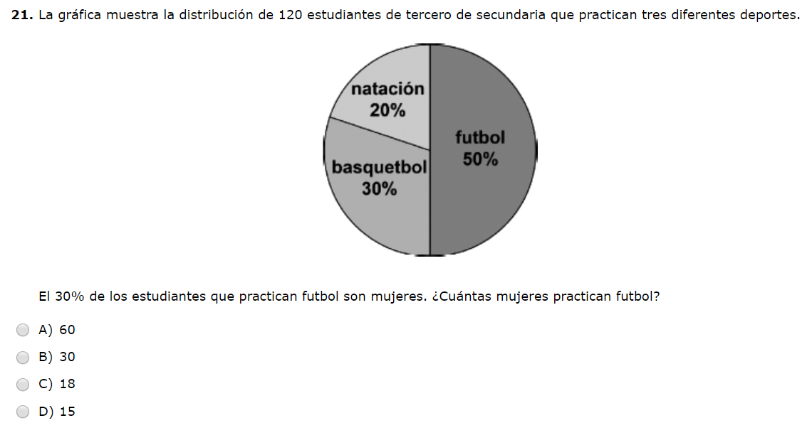

Slide 24
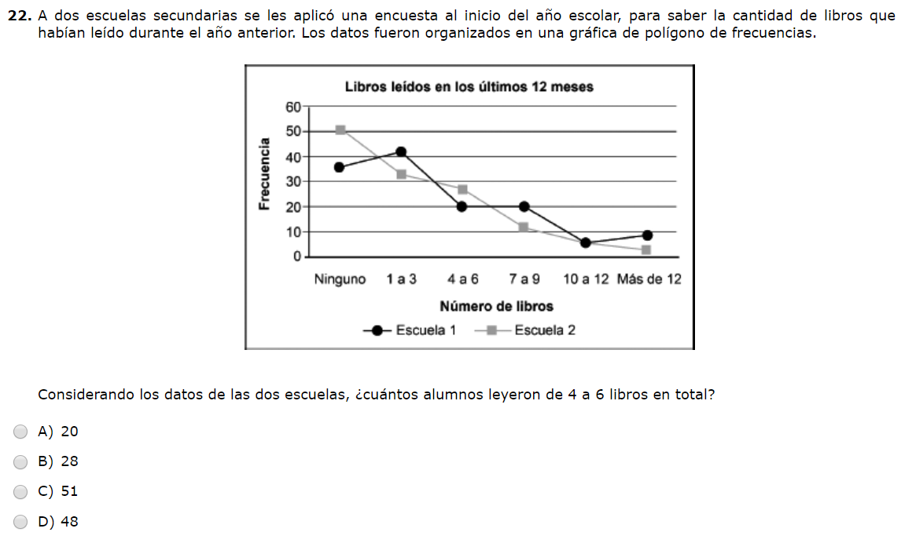

Slide 25
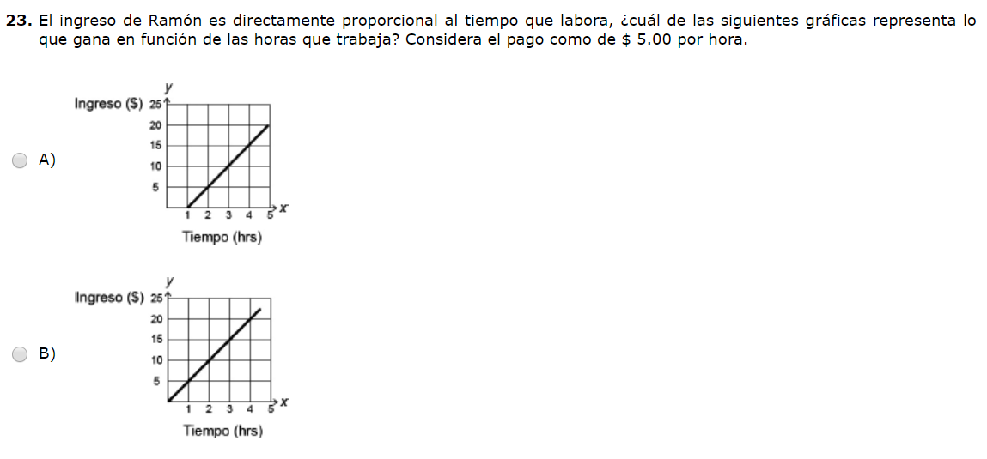
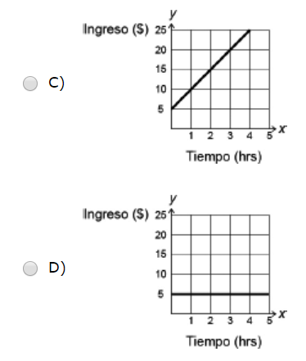

Slide 26
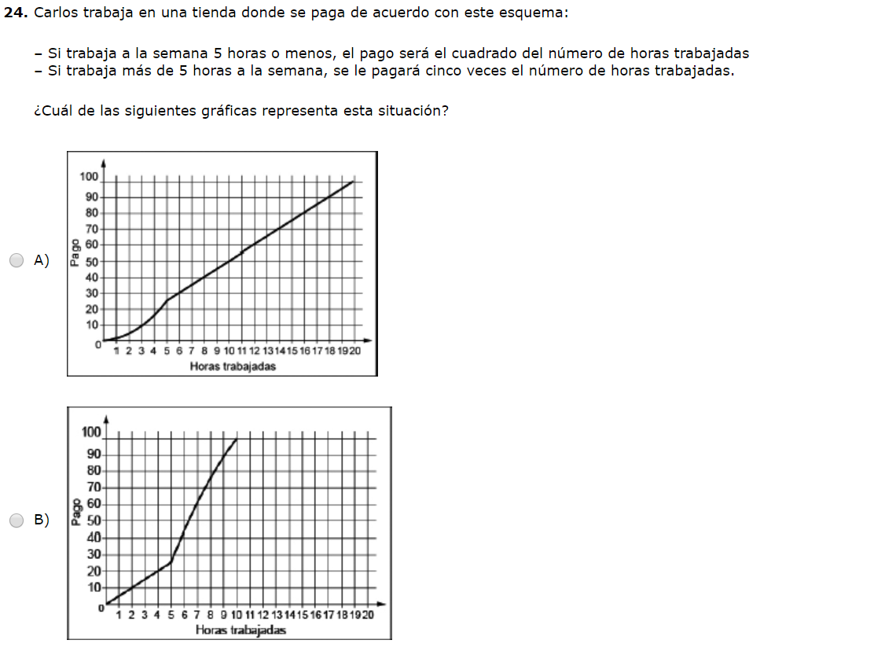
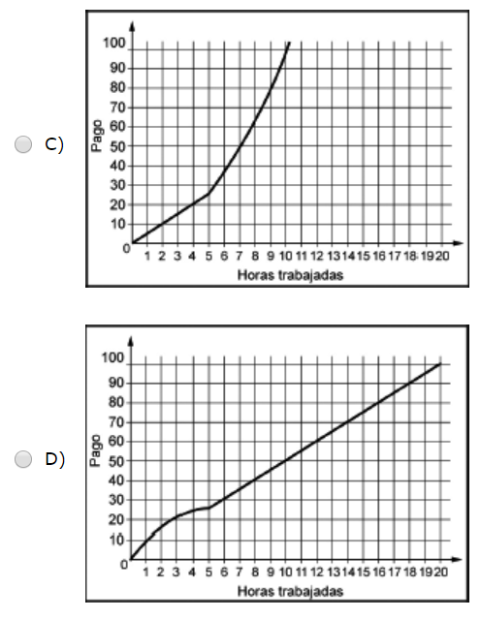

Slide 27
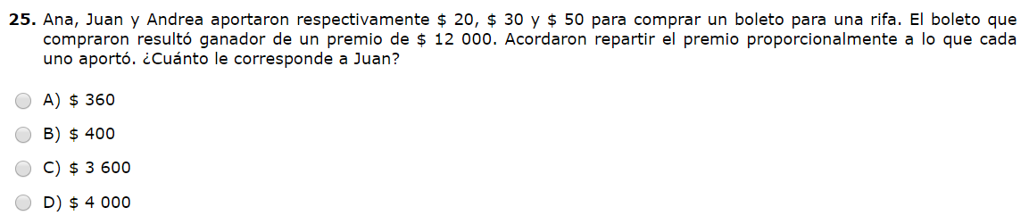

Slide 28
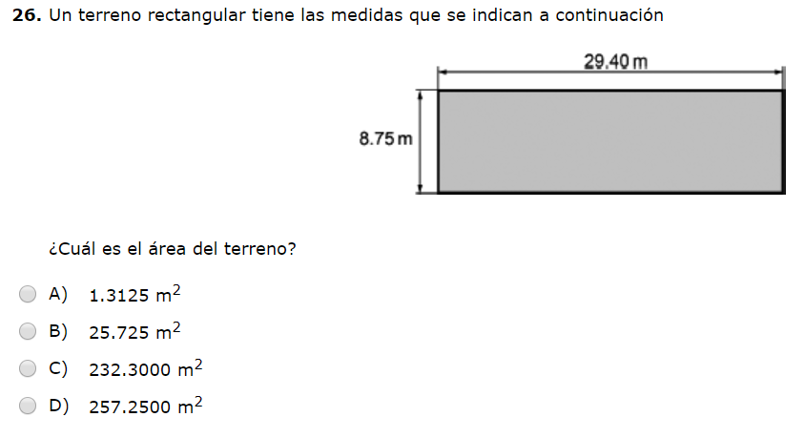

Slide 29
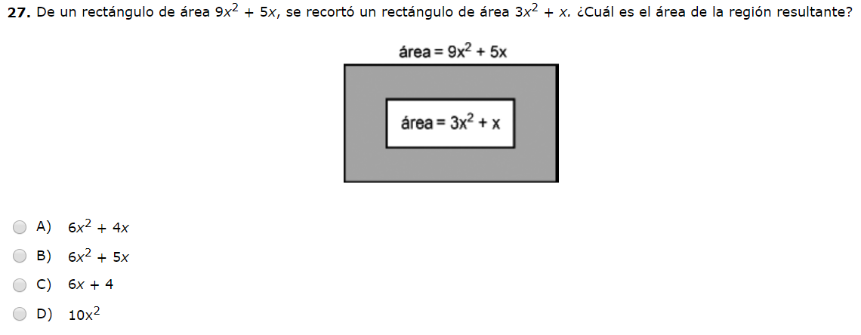

Slide 30
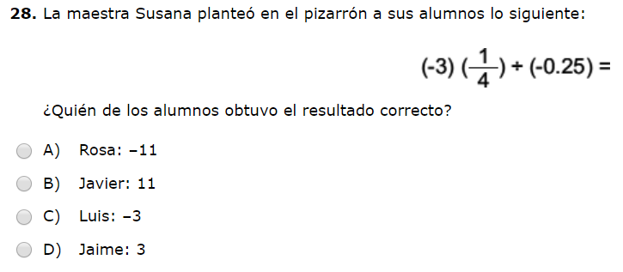

Slide 31
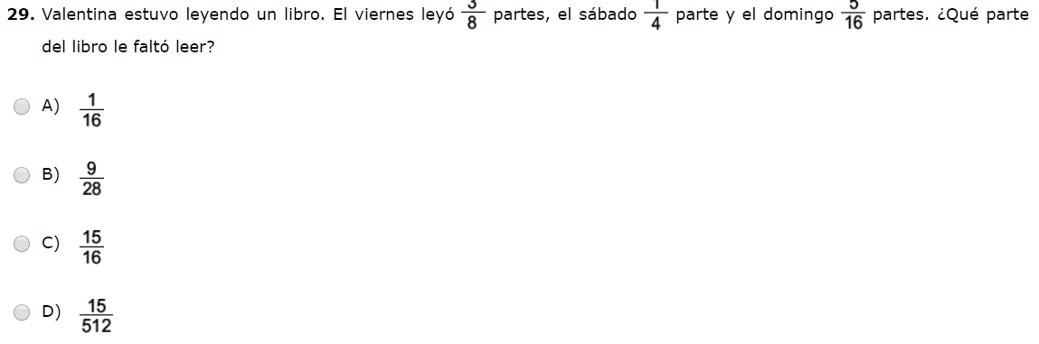

Slide 32
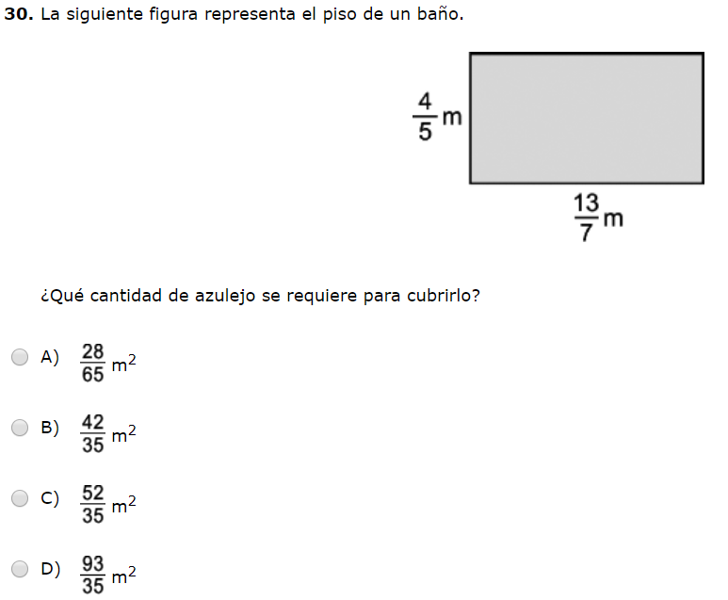

Slide 33
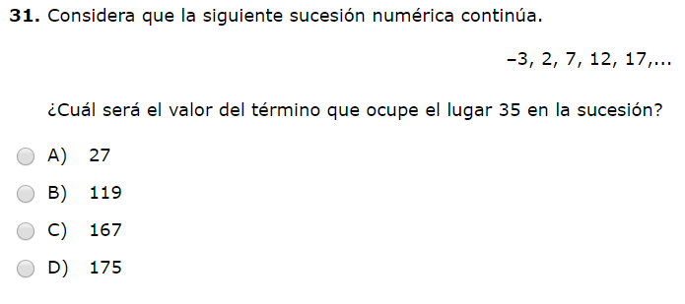

Slide 34
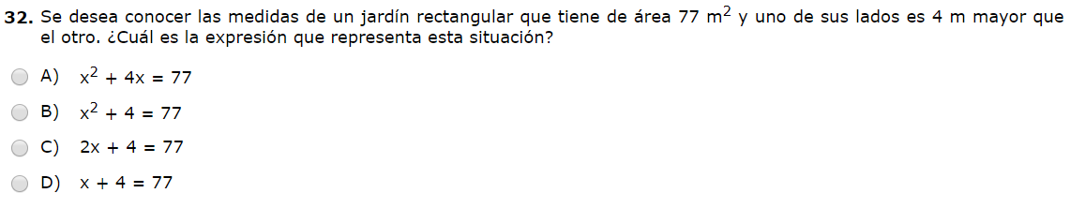

Slide 35
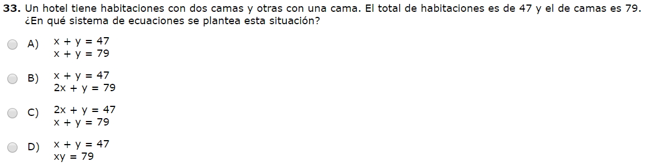

Slide 36
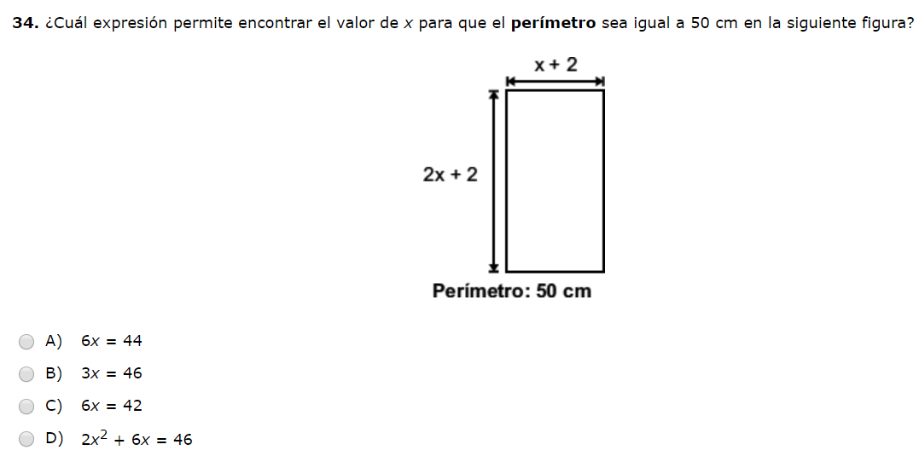

Slide 37
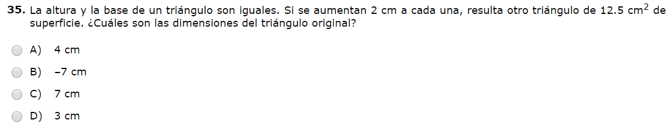

Slide 38
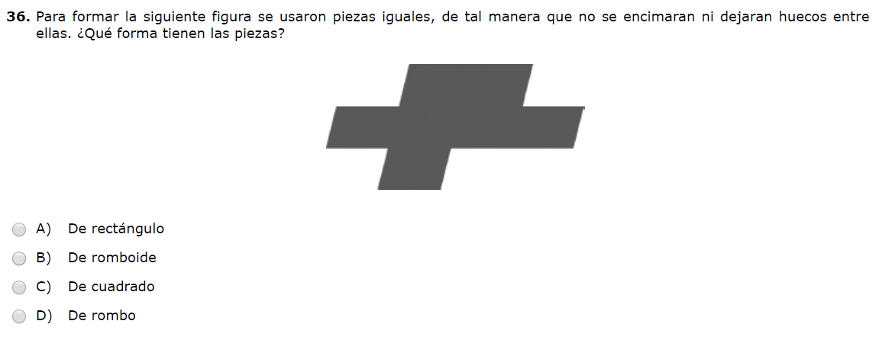

Slide 39
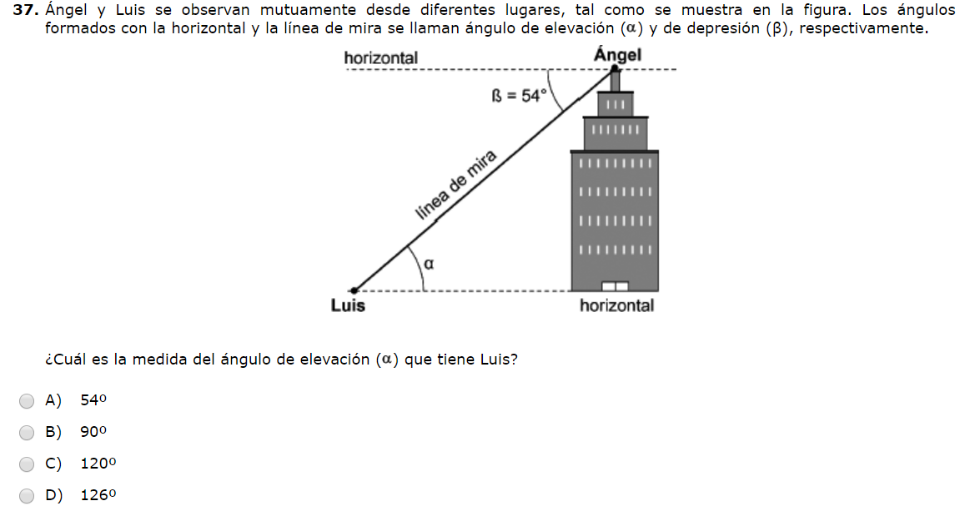

Slide 40
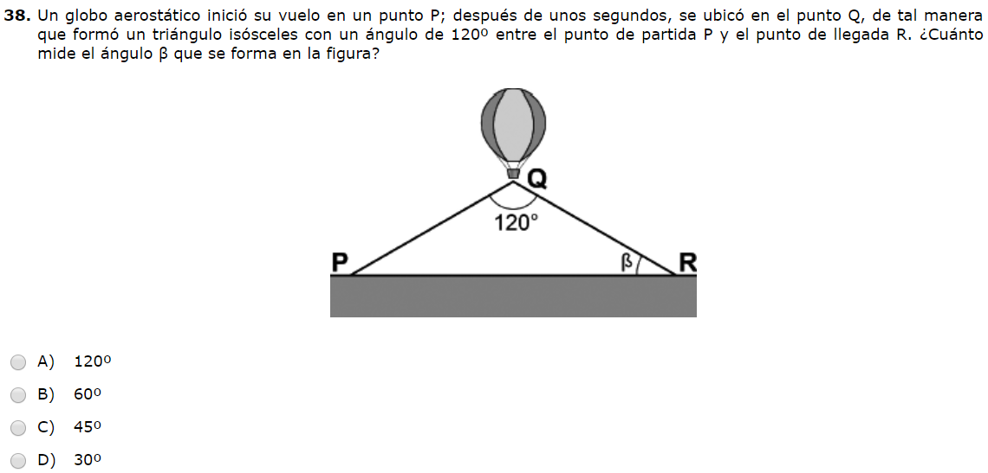

Slide 41
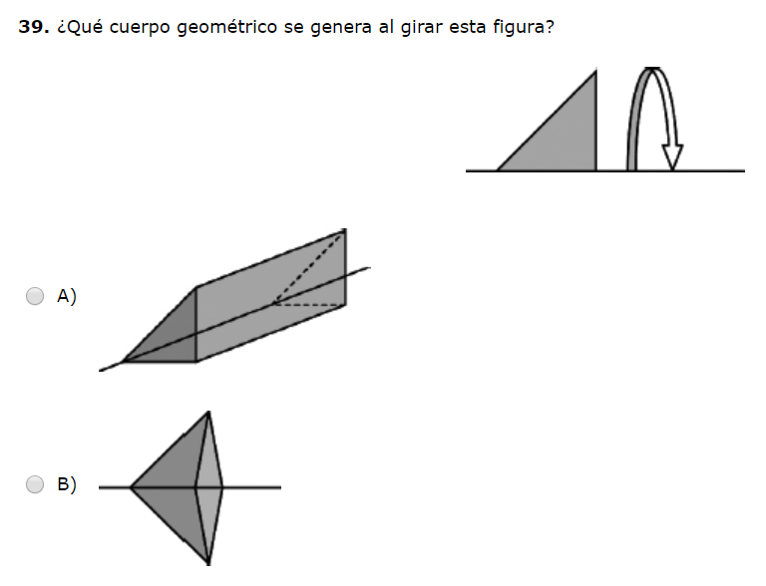
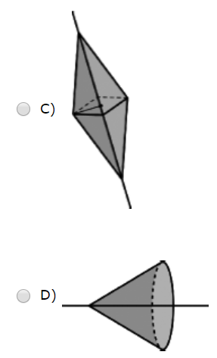

Slide 42
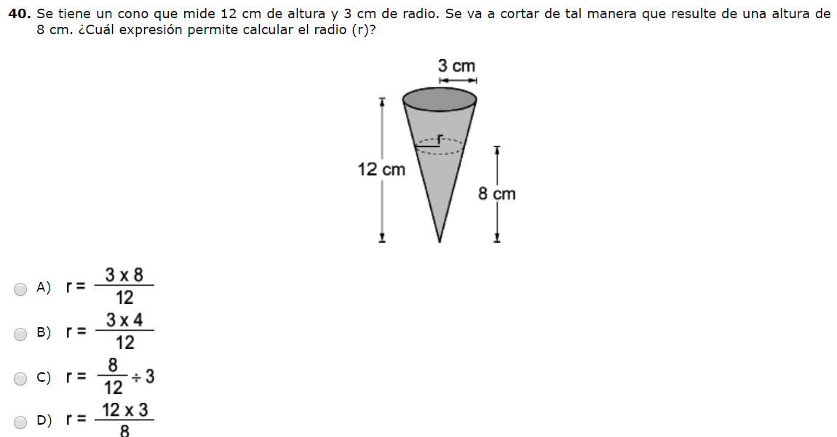

Slide 43
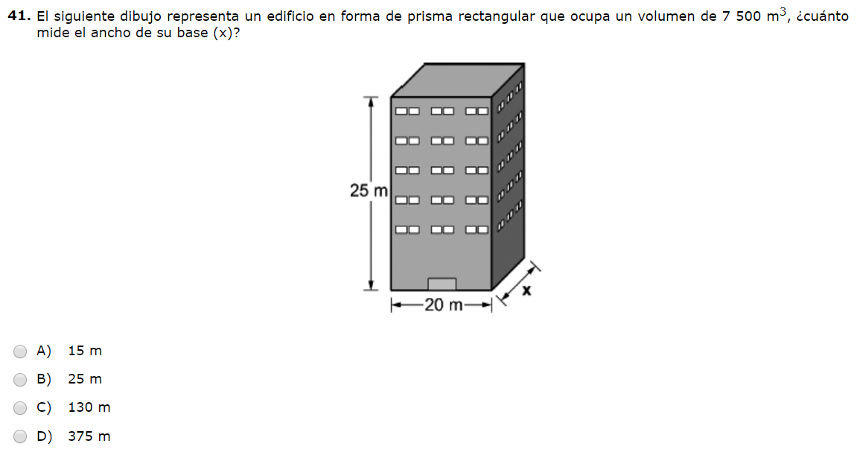

Slide 44
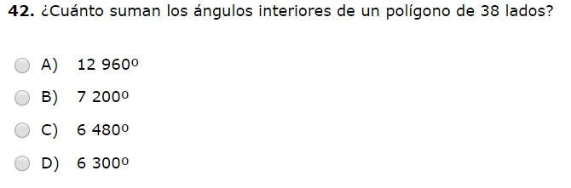

Slide 45


Slide 46


Slide 47



Slide 48


Slide 49


Slide 50



Slide 51


Slide 52




